Slide 1
CHÀO MỪNG CÁC CON
ĐẾN VỚI TIẾT HỌC
MÔN TOÁN LỚP 3

Slide 2
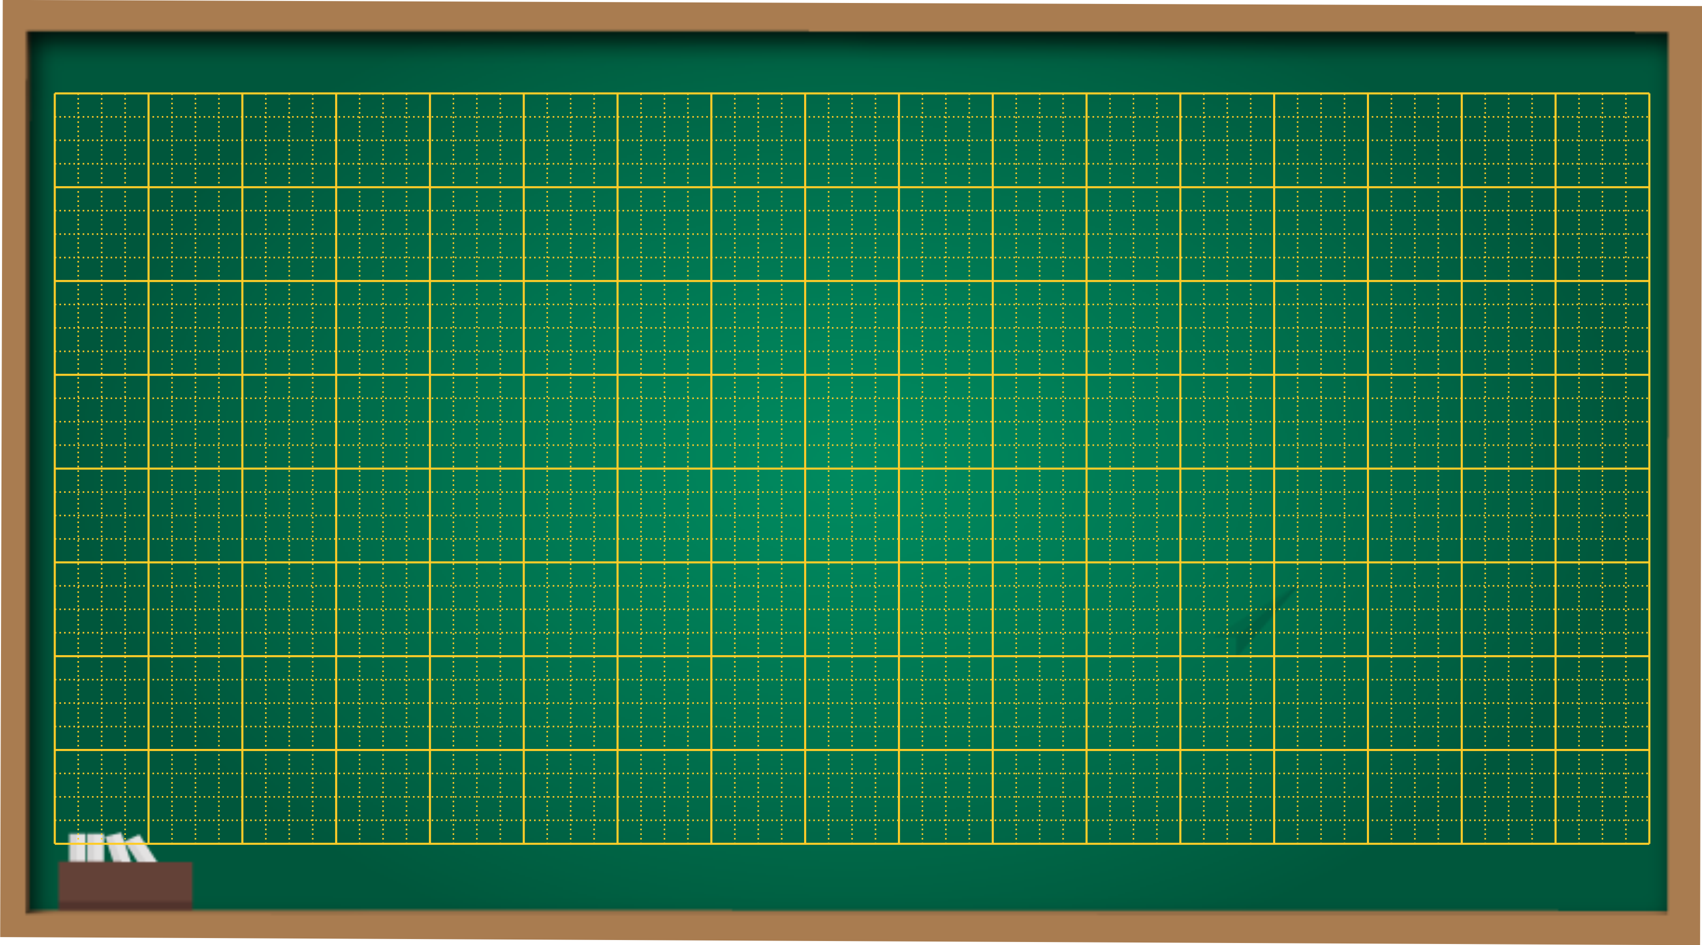
Thứ hai ngày 14 tháng 3 năm 2022
Toán
Luyện tập

Slide 3
Bài 2. Phải lấy ra các tờ giấy bạc nào để được số tiền ở bên phải?
a)
2000 đồng
1000 đồng
1000 đồng
1000 đồng
3600 đồng
200 đồng
500 đồng
100 đồng
b)
5000 đồng
1000 đồng
2000 đồng
7500 đồng
200 đồng
200 đồng
500 đồng
100 đồng

Slide 4
Bài 2.Phải lấy ra các tờ giấy bạc nào để được số tiền ở bên phải?
a)
2000 đồng
1000 đồng
1000 đồng
1000 đồng
1000 đồng
1000 đồng
1000 đồng
3600 đồng
500 đồng
100 đồng
200 đồng
500 đồng
100 đồng
2000 đồng
1000 đồng
3600 đồng
500 đồng
100 đồng

Slide 5
Bài 2. Phải lấy ra các tờ giấy bạc nào để được số tiền ở bên phải?
b)
5000 đồng
7500 đồng
5000 đồng
1000 đồng
2000 đồng
2000 đồng
200 đồng
200 đồng
500 đồng
500 đồng
100 đồng
5000 đồng
2000 đồng
7500 đồng
200 đồng
200 đồng
100 đồng

Slide 6
Bài 3. Xem tranh rồi trả lời các câu hỏi sau:
a) Mai có 3000 đồng, Mai có vừa đủ tiền để mua được một đồ vật nào?
b) Nam có 7000 đồng, Nam có vừa đủ tiền để mua được những đồ vật nào?

Slide 7
Bài 3. Xem tranh rồi trả lời các câu hỏi sau:
a) Mai có 3000 đồng, Mai có vừa đủ tiền để mua được một cái kéo.

Slide 8
Bài 3. Xem tranh rồi trả lời các câu hỏi sau:
b) Nam có 7000 đồng, Nam có vừa đủ tiền để mua được một hộp sáp màu và một cái thước kẻ.
b) Nam có 7000 đồng, Nam có vừa đủ tiền để mua được một chiếc bút và một cái kéo.

Slide 9
Bài 4. Mẹ mua một hộp sữa hết 6700 đồng và một gói kẹo hết 2300 đồng. Mẹ đưa cho cô bán hàng 10 000 đồng. Hỏi cô bán hàng phải trả lại bao nhiêu tiền?
Bài giải
Số tiền mẹ mua sữa và kẹo hết là:
6700 + 2300 = 9000 (đồng)
Số tiền cô bán hàng phải trả lại là:
10 000 – 9000 = 1000 (đồng)
Đáp số : 1000 đồng
Tóm tắt:
1 hộp sữa: 6700 đồng
1 gói kẹo: 2300 đồng
Mẹ đưa: 10 000 đồng
Cô bán hàng trả lại: … đồng?

Slide 10
CHÀO TẠM BIỆT CÁC EM

